Slide 1
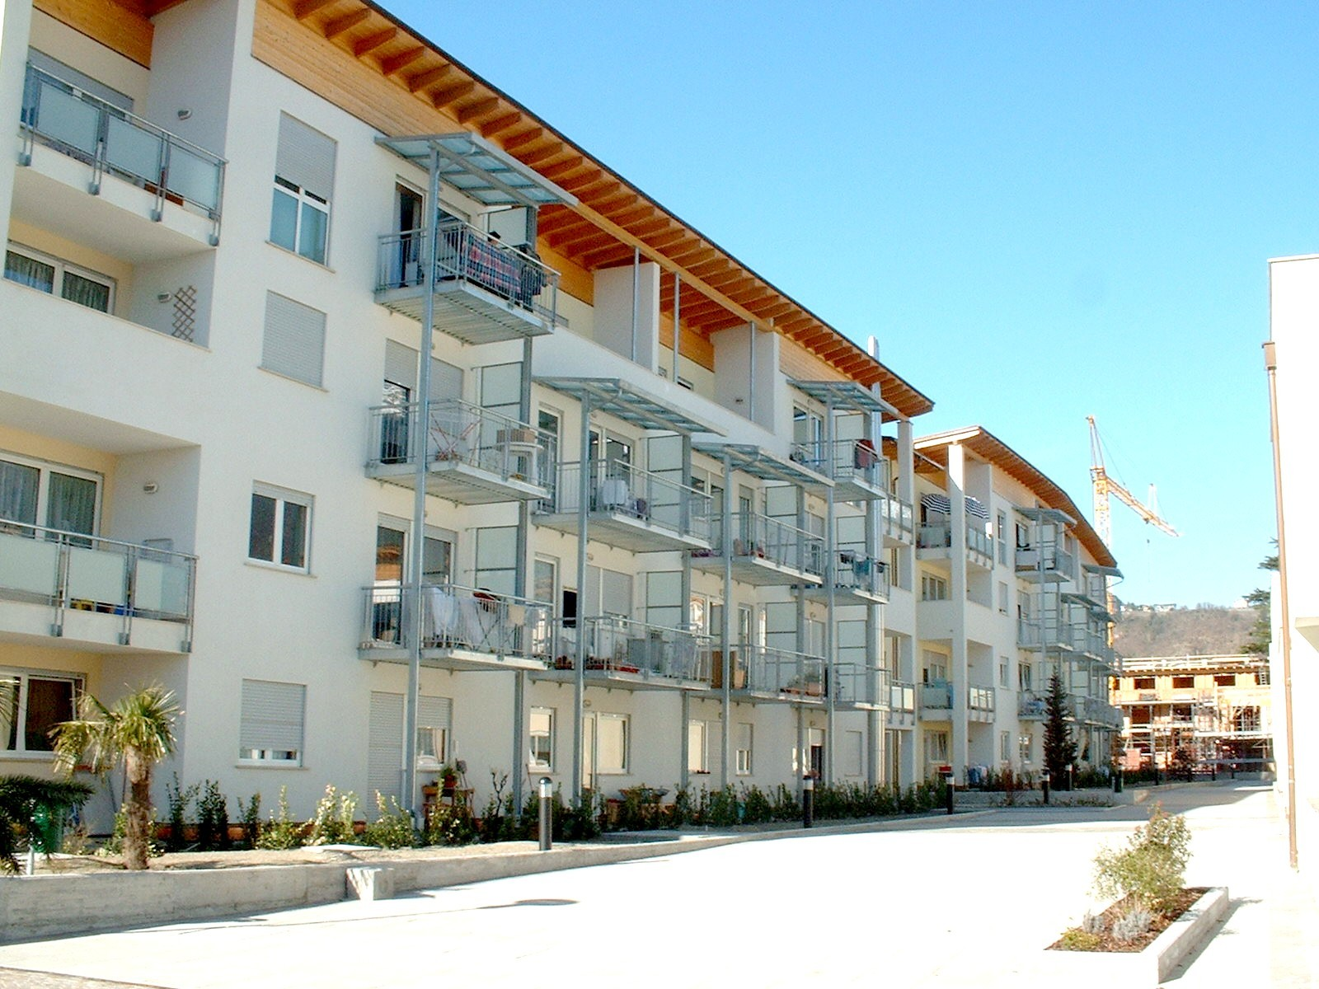
HAUSHALTSVORANSCHLAG 2014
BILANCIO DI PREVISIONE 2014
INSTITUT FÜR DEN SOZIALEN WOHNBAU
DES
LANDES SÜDTIROL
ISTITUTO PER L‘EDILIZIA SOCIALE
DELLA
PROVINCIA AUTONOMA DI BOLZANO

Slide 2
ECKDATEN HAUSHALT 2014
INDICATORI BILANCIO DI PREVISIONE 2014
 | 2014 | 2013 provv.
VERWENDUNGEN/IMPIEGHI: Anlagevermögen/Immobilizzazioni Umlaufvermögen/Capitale circolante | 1.271.301.000 68.974.000 | 1.210.791.000 78.129.000
TOT. VERWENDUNGEN /IMPIEGHI | 1.340.275.000 | 1.288.920.000
HERKÜNFTE/FONTI: Reinvermögen/Capitale proprio Fonds Risiken-Lasten/F.rischi-oneri Abfertigungen für Arbeiter/T.F.R. Fremdkapital/Finanziamenti da terzi | 1.292.366.000 2.658.000 8.574.000 31.977.000 | 1.248.081.000 1.925.000 7.974.000 32.498.000
TOT. HERKÜNFTE/FONTI | 1.340.275.000 | 1.288.920.000

Slide 3
ECKDATEN HAUSHALT 2014
INDICATORI BILANCIO DI PREVISIONE 2014
 | 2014 | 2013 provv. | 2012
B. ANLAGEVERMÖGEN / IMMOBILIZZAZIONI
I. Immaterielle Anlagewerte / Immobiliz.immateriali:
- Konzessionen, Lizenzen, Warenzeichen u.ä Rechte und Werte / concessioni, licenze, marchi e diritti simili | 107.000 | 82.000 | 120.772
- sonstige (Oberflächenrecht) / altre | 9.271.000 | 9.651.000 | 10.029.634
SUMME IMMAT.ALNAGEWERTE / TOT.IMMOBILIZZ.IMMAT. | 9.378.000 | 9.733.000 | 10.150.406
II. Sachanlagen / Immobilizzazioni materiali:
Grundstücke und Bauten / terreni e fabbricati | 1.191.714.000 | 1.162.044.000 | 1.132.865.488
- technische Anlagen und Maschinen / impianti e macchinari | 240.000 | 270.000 | 299.751
- Betriebs-und Geschäftsausstattung / attrezzatura industriali e commerciali | 29.000 | 18.000 | 24.476
- sonstige Güter / altri beni | 272.000 | 742.000 | 1.140.401
- im Entstehen befindliches Anlagevermögen und geleistete Anzahlungen / immobilizzazioni in corso e acconti | 69.668.000 | 37.985.000 | 43.796.041
SUMME SACHANLAGEN / TOT.IMMOBILIZZ.MATERIALI | 1.261.923.000 | 1.201.058.000 | 1.178.126.157
SUMME ANLAGEVERMÖGEN / TOT.IMMOBILIZZAZ. | 1.271.301.000 | 1.210.791.000 | 1.188.276.563

Slide 4
ECKDATEN HAUSHALT 2014
INDICATORI BILANCIO DI PREVISIONE 2014
 | 2014 | 2013 provv. | 2012
C. UMLAUFVERMÖGEN / ATT.CIRCOLANTE
I. Vorräte / Rimanenze:
- geleistete Anzahlungen / acconti | 15.000 | 15.000 | 10.967
SUMME VORRÄTE / TOTALE RIMANENZE | 15.000 | 15.000 | 10.967
II. Forderungen / Crediti:
- gegen Benützer und Kunden / verso utenti e clienti | 20.570.000 | 23.900.000 | 18.694.023
- gegen die Auton.Prov.Bozen / verso la Prov.Auton.Bolzano | 33.080.000 | 36.124.000 | 36.558.549
- Steuerguthaben / crediti tributari | 237.000 | 299.000 | 201.475
- gegen andere / verso altri | 1.840.000 | 3.100.000 | 891.052
SUMME FORDERUNGEN / TOTALE CREDITI | 55.757.000 | 63.423.000 | 56.345.099
IV. Flüssige Mittel / Disponibilitá liquide:
- Einlagen bei Schatzamt / depositi presso Tesoreria | 13.232.000 | 14.691.000 | 21.816.868
SUMME FLÜSSIGE MITTEL / TOT.DISPONIBILITÁ LIQUIDE | 13.232.000 | 14.691.000 | 21.816.868
SUMME UMLAUFVERMÖGEN / TOT.ATT.CIRCOL. | 68.974.000 | 78.129.000 | 78.172.934

Slide 5
ECKDATEN HAUSHALT 2014
INDICATORI BILANCIO DI PREVISIONE 2014
 | 2014 | 2013 provv. | 2012
A. REINVERMÖGEN / PATRIMONIO NETTO
I. Dotationskapital / Capitale di dotazione: | 42.316.000 | 42.316.000 | 42.315.883
III. Aufwertungsrücklagen / Riserve di rivalutazione | 11.486.000 | 11.486.000 | 11.485.648
VI. Satzungs-und reglementsmäßige Rücklagen / Riserve statutarie e regolamentari | 86.084.000 | 81.322.000 | 79.446.403
VII. Sonstige Rücklagen / altre riserve | 1.125.183.000 | 1.095.070.000 | 1.078.046.025
- freiwillige Rücklagen / riserve facoltative | 38.000 | 38.000 | 38.247
- Rücklagen aus Zuschüssen / riserva per finanziam. | 1.150.882.000 | 1.108.157.000 | 1.084.424.358
IX. Utili (perdite) dell´esercizio | 1.560.000 | 4.762.000 | 1.875.243
SUMME REINVERMÖGEN / TOT.PATRIM.NETTO | 1.292.366.000 | 1.248.081.000 | 1.219.585.783

Slide 6
ECKDATEN HAUSHALT 2014
INDICATORI BILANCIO DI PREVISIONE 2014
 | 2014 | 2013 provv. | 2012
B. FONDS FÜR RISIKEN UND LASTEN / FONDI PER RISCHI E ONERI | 2.658.000 | 1.925.000 | 1.396.520
C. ABFERTIGUNGEN FÜR ARBEITNEHMER / TRATTAM.FINE RAPPORTO LAV.SUBORDIN. | 8.574.000 | 7.974.000 | 7.603.633
D. VERBINDLICHKEITEN / DEBITI | 31.977.000 | 26.240.000 | 33.408.486
- Verbindlichkeiten an andere Kreditgeber / debiti verso altri finanziatori | 487.000 | 946.000 | 1.540.965
- erhaltene Anzahlungen / acconti | 4.300.000 | 2..800.000 | 5.733.449
- Verbindlichkeiten gegenüber Lieferanten / debiti verso fornitori | 16.500.000 | 12.100.000 | 16.409.369
- Verbindlichkeiten aus Abgaben | 560.000 | 635.000 | 260.256
- sonstige Verbindlichkeiten / altri debiti | 10.130.000 | 9.759.000 | 9.464.196
SUMME FREMDKAPITAL / TOT.CAPITALE DI TERZI | 43.209.000 | 36.139.000 | 42.408.639

Slide 7
BAUTÄTIGKEITSSPESEN
SPESE ATTIVITÁ COSTRUTTIVA
2014

Slide 8
WAS BAUEN WIR
INTERVENTI COSTRUTTIVI

Slide 9
WO BAUEN WIR
DOVE SONO I NOSTRI CANTIERI

Slide 10
AUSSERORDENTLICHE INSTANDHALTUNG 2014
MANUTENZIONE STRAORDINARIA 2014

Slide 11
ECKDATEN HAUSHALT 2014
INDICATORI BILANCIO DI PREVISIONE 2014
GEWINN UND VERLUSTRECHNUNG
CONTO ECONOMICO
 | 2014 | 2013 provv. | Budget 2013
Gesamtleistung / Valore della Produzione Betriebliche Aufw. / Costi della Produzione | 61.371.000 -55.738.000 | 59.471.000 -50.607.000 | 59.266.000 -58.527.000
ERG.EIGEN.TÄTIGKEIT / RISULT.GEST.CARATT. | 5.633.000 | 8.864.000 | 739.000
FINANZERFOLG / RISULTATO FINANZIARIO | 10.000 | 25.000 | -155.000
AUSSERORD.ERGEBNIS / RISULT.GEST.STR. | -50.000 | -50.000 | -60.000
ERG.VOR STEUERN / RISULT.ANTE IMPOSTE | 5.593.000 | 8.839.000 | 524.000
STEUERN AUF EINKOMMEN / IMP.SUL REDDITO | -4.033.000 | -4.077.000 | -3.855.000
BILANZGEWINN / UTILE DI ESERCIZIO | 1.560.000 | 4.762.000 | -3.331.000

Slide 12
ENTWICKLUNG DER ERTRÄGE
SVILUPPO DEI RICAVI

Slide 13
ALLGEMEINER AUFWAND
SPESE GENERALI

Slide 14
AUFWAND FÜR DIE GEBÄUDEVERWALTUNG
SPESE DI AMMINISTRAZIONE DEGLI STABILI

Slide 15
PERSONALKOSTEN
SPESE PER IL PERSONALE

Slide 16
SITUATION DER ZAHLUNGSRÜCKSTÄNDE AM 31/10/2013
SITUAZIONE MOROSITÁ AL 31/10/2013

Slide 17
ZUSAMMENSETZUNG DER RÜCKSTÄNDE
COMPOSIZIONE MOROSITÁ
Aussenstände - Arretrati

Slide 18
Verhältnis fällige Rechnungen : Aussenstände im Jahresvergleich / Relazione fatture scadute su morositá in rapporto annuale
Stand / situazione al 31/10/2013
Neue Aussenstände 2013: Nuova morositá 2013: | € 2.003.538,41

Slide 19
ZUSAMMENSETZUNG DER RÜCKSTÄNDE
COMPOSIZIONE MOROSITÁ
Situation am 31/10/2013 - Situazione al 31/10/2013

Slide 20
ENTWICKLUNG AUSZAHLUNG WOHNGELD 2004 – 2014
EROGAZIONE SUSSIDIO CASA 2004 - 2014
Jahr / anno

Slide 21
Vielen Dank für die Aufmerksamkeit
Grazie per l`attenzione

